Slide 1
Tehnička kultura, 8.razred Pasivni elektronički elementi
Vježba - Određivanje vrijednosti otpora otpornika

Slide 2
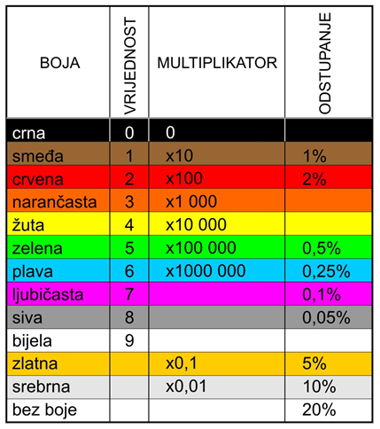
Određivanje vrijednosti otpora otpornika
R= 270 Ω +/- 10 %
2
7
10%
X 10

Slide 3
VJEŽBA:
Pripremite 3 različite vrste otpornika!
Nazvati ćemo ih R1, R2 i R3.
Trebate pomoću tablice odrediti njihove vrijednosti otpora, a zatim izmjeriti njihovu vrijednost pomoću mjernoga uređaja.
Usporedite dobivene vrijednosti i izvedite zaključak!
Pa krenimo...
Otpornik R1 – crvena, crvena, smeđa, zlatna
Otpornik R2 – smeđa, crna, crvena, zlatna
Otpornik R3 – narančasta, bijela, smeđa, zlatna

Slide 4
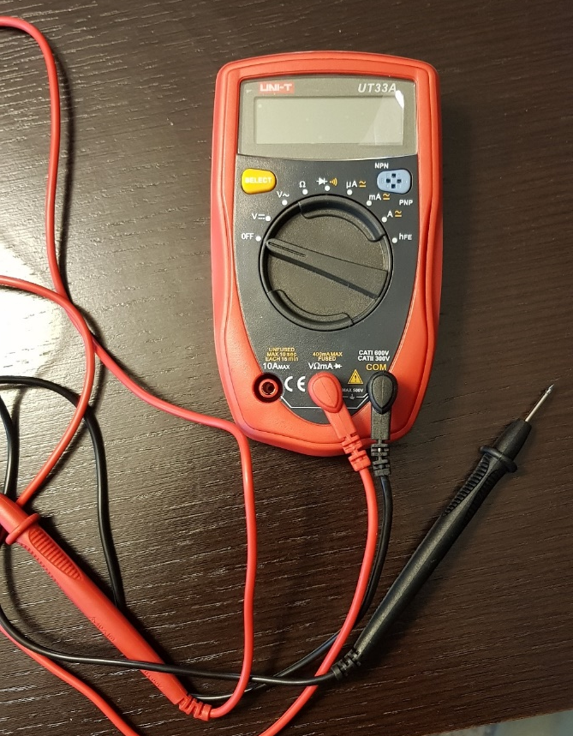
VJEŽBA: Određivanje vrijednosti otpora otpornika
 | OČITANI OTPOR (Ω) | IZMJERENI OTPOR (Ω) | RAZLIKA OTPORA (Ω)
R1
R2
R3

Slide 5
VJEŽBA: Određivanje vrijednosti otpora otpornika
 | OČITANI OTPOR (Ω) | IZMJERENI OTPOR (Ω) | RAZLIKA OTPORA (Ω)
R1
R2
R3
220 Ω
218,1 Ω
1,9 Ω
10 000 Ω
9790 Ω
210 Ω
390 Ω
387 Ω
3 Ω
9,79 kΩ = 9790 Ω
0,387kΩ = 387 Ω

Slide 6
VJEŽBA: Određivanje vrijednosti otpora otpornika
Što mislite, zbog čega postoji razlika u mjerenju?
Koja je vrijednost točna?
ZAKLJUČAK:
Razlika u mjerenju mjernim uređajem nastaje zbog otpora koji pruža ljudsko tijelo pri prolasku struje.
Ispravne su obje vrijednosti dok se nalaze u granicama dozvoljenoga odstupanja za zadani otpornik.

